Slide 1
Структура на графично изображение
Ефимия Бакалова
11 клас

Slide 2










Кутия с инструменти (Toolbox):
Кутията с инструменти съдържа инструментите за рисуване на графики, които илюстрират идеите ви.
1
Pick tool
Избор и трансформиране на обектите
2
Shape Edit
Промяна на формата на обектите
3
Zoom
Мащабиране на изгледа
4
Curve
Рисуване на линии
5
Rectangle tool
Рисуване на правоъгълник и квадрат
6
Ellipse tool
Рисуване на елипса и кръг
7
Object
Рисуване на готови фигури
8
Perfect Shapes
Рисуване на други готови фигури
9
Text tool
Въвеждане на текст
10
Interactive tools
Интерактивно променяне на обекти
11
Eyedropper
Избиране на цвят и оцветяване с него
12
Outline
Атрибути на очертанията
13
Fill
Запълване на обекти с цвят
14
Interactive Fill
Интерактивно запълване с цвят
Notes:
Експозе: Запознаване с кутията с инструменти;
Структура на изложението на материала:
Кутия с инструменти (Toolbox);
Pick tool
Shape Edit
Zoom
Curve
Rectangle tool
Ellipse tool
Object
Perfect Shapes
Text tool
Interactive tools
Eyedropper
Outline
Fill
Interactive Fill
Материал:
Кутията с инструменти се намира в левия край на прозореца. Тя съдържа инструментите за рисуване на графики, които илюстрират идеите ви. В нея има и допълнителни инструменти за промяна на основните фигури и за оцветяването и очертаването им с различни цветове. В долния десен ъгъл на някои бутони от кутията с инструменти има малки черни триъгълничета. Ако щракнете върху някое от тях и задържите бутона на мишката, ще се покаже изскачащо подменю с бутони (flyout) за инструменти за рисуване или за извикване на някой допълнителен прозорец.
На първия ред от кутията се намира инструмента Pick tool, който служи за избор и трансформиране на обекти.
На втория ред при натискане на черното триъгълниче се отваря подменюто Shape Edit с бутоните за промяна на формата на обектите. Тук се намират бутона за възли, бутона за изрязване и гумата.
На третия ред при натискане на черното триъгълниче се отваря подменюто Zoom, което съдържа два бутона. Първият бутон е с формата на лупа и служи за мащабиране на изгледа – увеличаване или намаляване, а с втория се мести страницата в прозореца за рисуване.
На четвъртия ред при натискане на черното триъгълниче се отваря подменюто Curve, което съдържа инструменти за рисуване на линии. От тук могат да се рисуват прави и криви линии, различни по дебелина линии, размерни и свързващи линии.
На петия ред от кутията се намира инструмента Rectangle tool, който служи за рисуване на правоъгълници и квадрати.
На шестия ред от кутията се намира инструмента Rectangle tool, който служи за рисуване на елипси и кръгове.
На седмия ред при натискане на черното триъгълниче се отваря подменюто Object, което съдържа инструменти за рисуване на готови обекти. Оттук се рисуват многоъгълници, звезди, спирали или мрежи.
На осмия ред при натискане на черното триъгълниче се отваря подменюто Perfect Shapes, което съдържа инструменти за рисуване на готови форми, включително ромб, усмихнато лице, сърце, стрелки, панделки, текстови балончета, етикети и др.
На деветия ред от кутията се намира инструмента Text tool, който служи за въвеждане и редактиране на текст;
На десетия ред при натискане на черното триъгълниче се отваря подменюто Interactive tools, което съдържа инструменти за интерактивно променяне на обектите. Оттук могат да се смесват обекти, да се деформират, да им се прилага триизмерен ефект или ефект на хвърлена сянка.
На еденадесетия ред при натискане на черното триъгълниче се отваря подменюто Eyedropper, което съдържа два бутона. Първия бутон е за избор на цвят от обект на екрана, а втория е за оцветяване на обект с предварително избрания цвят.
На дванадесетия ред при натискане на черното триъгълниче се отваря подменюто Outline. Оттук може да изберете дебелината на контура, цвета на контура или да премахнете на контура.
На тринадесетия ред при натискане на черното триъгълниче се отваря подменюто Fill, което съдържа инструменти за различни видове запълване с цвят.
На последния ред при натискане на черното триъгълниче се отваря подменюто Interactive Fill, което съдържа инструменти за интерактивно запълване с цвят.
В следващите уроци ще ви обясня подробно някои от по-често използваните в практиката инструменти.
Време: 9 минути

Slide 3

1. Изчертаване на контури. Създаване на прости графични обекти.
а) Изчертаване на линии и криви;
Freehand Tool (молив);
1 - Линии на Безие - със кликане върху работната площ се поставя стартова точка. Всяко следващо кликване поставя нова точка (възел). Поставянето на крайната точка върху началната затваря кривата.
2 - Натурални линии - линии с контур и запълване.
1
3
2
4

Slide 4
3 - Оразмерителни линии - получените отсечки се ограждат с линии и полета, в които се изписва дължината им.
4 - Свързващи линии - прави линии между точките на щракане.
1
3
2
4

Slide 5






б) Изчертаване на правоъгълник и елипса;
Rectangle Tool (Правоъгълник) - с помощта на този инструмент можете да рисувате правоъгълници и квадрати.
Ctrl+ Rectangle Tool – квадрат;
Ellipse tool (Елипса) - това е инструмент за рисуване на окръжности, овали, сектори и дъги. За получаване на кръг при рисуването се натиска и задържа клавиша Ctrl.

Slide 6
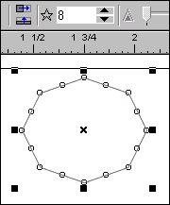


в) Изчертаване на многоъгълници и звезди;
Polygon Tool (Многоъгълник) - този инструмент ви позволява да чертаете многоъгълници или звезди с едно натискане на мишката. Можете да контролирате формата, броя на ъглите и страните и остротата на върховете на звездата.
Spiral Tool (Спирала) - това е инструмент за рисуване на спирали. Можете да контролирате няколко аспекта като броя на циклите и стегнатостта на спиралата.

Slide 7
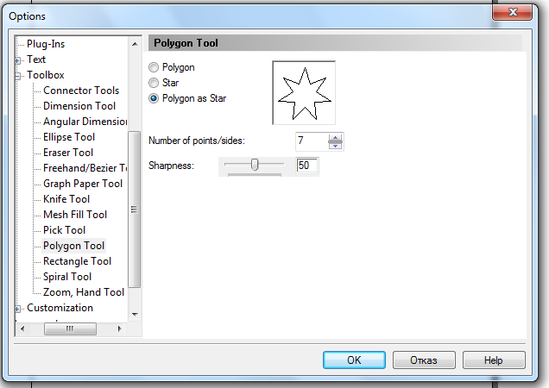
Polygon Tool (Многоъгълник).
Броят на ъглите в многоъгълника се определя от менюто Tools/Options.
От списъка вляво се избира Toolbox и Poligon Tool.

Slide 8

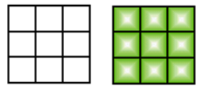
Graph Paper Tool (Граф) - с този инструмент можете да нарисувате решетка от линии на страницата. Това би спомогнало за разполагането на обектите в страницата. Можете да променяте броя на кутийките в решетката по ваше желание.

Slide 9
2. Маркиране на обект
За да се обработи вече създаден контур, е необходимо най напред да се маркира.
Това става с избор на инструмента PickTool и щракване върху обекта.

Slide 10
3. Форматиране на контур
Outline Pen задава атрибутите на линията (контура) на маркирания обект – цвят, дебелина, стил и др. Елементите на лентата за контур са:
1) Вид на контура;
2) Цвят на контура (Outline Color Dialog);
1
3
5
2
4

Slide 11
3) Свиваш се прозорец - извежда прозорец с командите за контур.
4) Премахване на линия (No Otline) - указва липса на контур на обекта, вътрешността изпълването се запазват.
5) Дебелина на линията (Point Outline) - бърз избор от набор зададени дебелини.
1
3
5
2
4

Slide 12
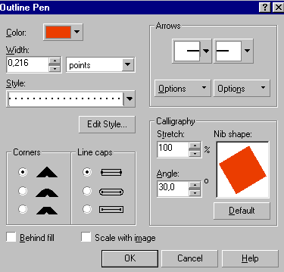
цвят на контура
вид на начало
дебелина на контура
вид на край (стрелка)
вид на контура
разпъване
вид на ъглите
Калиграфски ефект
вид на краищата
наклон
Линия извън обекта
Увеличаване на обекта

Slide 13

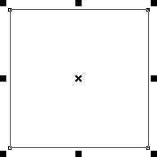
Упражнение: Interactive Fill Tool
Инструментът Interactive Fill tool (G) може да се използва за бързо запълване на дадено изображение.
Вземете Rectangle Tool и начертайте квадрат, дръжте го активиран.
Изберете Interactive Fill Tool. Той се намира в долната част на лентата с инструменти.

Slide 14
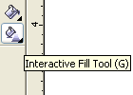
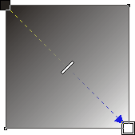
Извлачете от горния ляв ъгъл към долния десен.
Ще получите такова изображение, както на снимката по-долу.
По подразбиране градиентът е бял и черен цвят.

Slide 15

След тази стъпка,в менюто горе се показват текущите стойности на инструмента Interactive Fill Tool.
Цветовете са черно и бяло, а градиента - Linear.
Сменете цветовете, експериментирайте с тях, за да получите задоволителен резултат.
Можете да приложите и текстура.

Slide 16

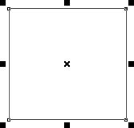
Начертайте правоъгълник.Задръжте го избран.
Кликнете върху Fill Tool от лентата с инструменти и от второто меню изберете “Fountain Fill Dialog”.
Когато се отвори диалоговия прозорец, ще видите стандартните настройки.
Бял и черен цвят са избрани за преливката.
”Two Color”е избрано за color blend.
А вида на преливката е “Linear”.

Slide 17
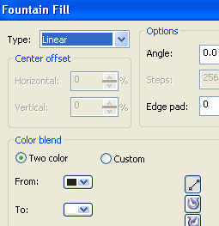
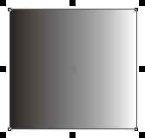
Натиснете ОК.
Правоъгълникът се запълни с бял и черен linear gradient.

Slide 18
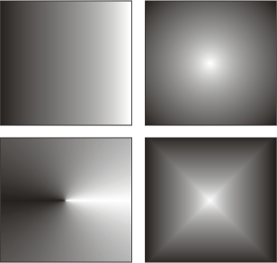
Отворете “Fountain Fill Dialog”отново.
Сменете настройките на Fill type.
Ето резултатите от Fill type:Linear, Radial, Square и Conical fill.

Slide 19
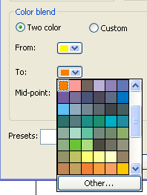
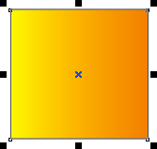
Можем да променим и цветовете.
Изберете цветове по ваш вкус:
Опитвайте различни цветове с различни преливки.

